Slide 1


Trabalho final
Gestão de Despensa
Membros do grupo:
Daniel da Costa Lopes – 33447
Diogo André Gomes Teixeira – 32900
Miguel de Freitas Pacheco Vaz André - 38424
Docente:
Telmo Rui Dias Bento
Unidade curricular:
Introdução à Programação

Slide 2
Para que serve?
A Gestão de Despensa faz a gestão de todos os produtos disponíveis, por exemplo: adicionar, eliminar e editar. O software informa também a ocupação atual da despensa. Todos os produtos têm várias informações disponíveis, como o nome, descrição e quantidade. O software também permite consultar todos os produtos armazenados na despensa, consultar um determinado produto e fazer automaticamente a lista de compras.

Slide 3
1. Aspeto visual da app (análise)

Slide 4
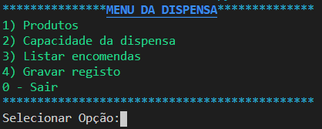
Menu principal

Slide 5
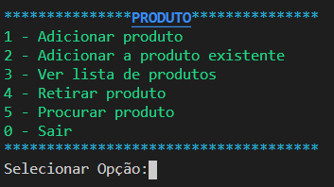
Submenu produto

Slide 6
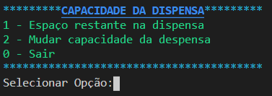
Submenu capacidade da dispensa

Slide 7
2. Código-fonte da app (análise)

Slide 8
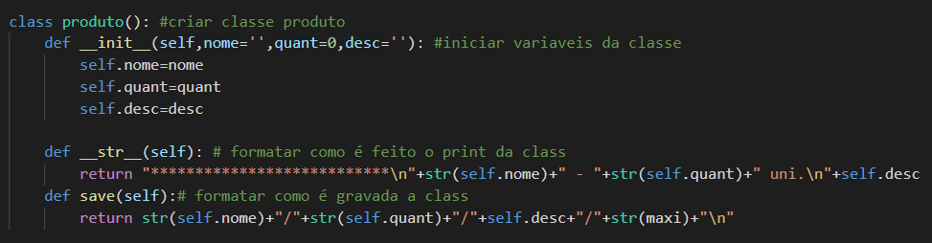
Classe e construtores do produto

Slide 9
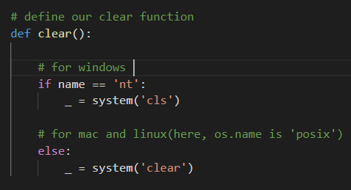
Função para limpar a consola

Slide 10
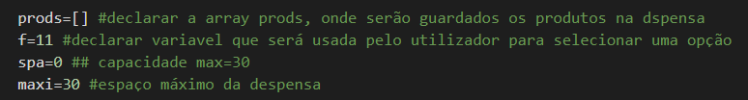
Dicionário e declaração das variáveis

Slide 11
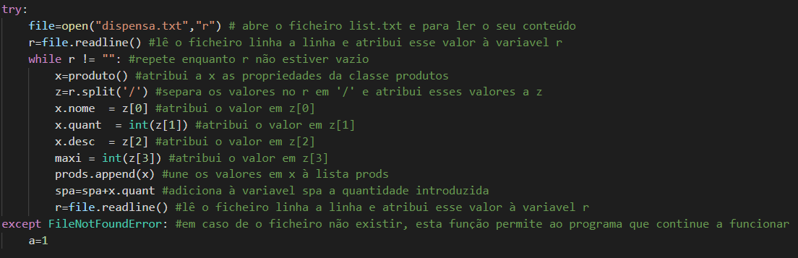
Leitura do ficheiro de dados

Slide 12
3. Demonstração da app

Slide 13
OBRIGADO PELA ATENÇÃO DISPENSADA!

